Slide 1


Alfabetização Digital
Projeto Estratégico
Plano Tático 2023-2024
Fevereiro/2023

Slide 2
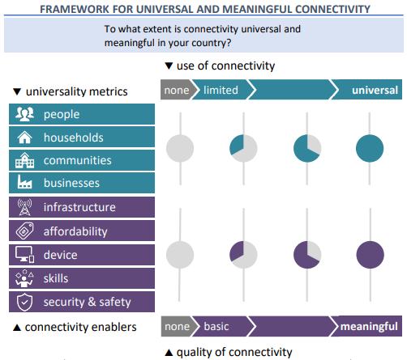
Alfabetização Digital
Plano Estratégico 2023-2027
Principal foco → CONECTIVIDADE
Paralelos com framework UIT:
Conectividade universal, para todos
Conectividade significativa, que permite aos usuários uma experiência online segura, satisfatória, enriquecedora e produtiva a um custo acessível
Fontes: Plano Estratégico 2023-2027 / Achieving universal and meaningful digital connectivity

Slide 3
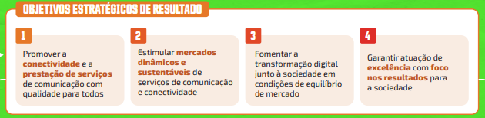


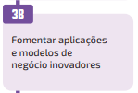

Alfabetização Digital
Plano Estratégico 2023-2027
Meta (2027)
Finalidade
estar com uma proporção de usuários com habilidades TIC compatíveis com os top 20 países avaliados pela UIT
  Linha de Base 2020 Habilidades baixas: 23%; moderadas: 13%; avançadas: 3%
  Meta
  30% de jovens e adultos com habilidades moderadas em TICs

Slide 4
Alfabetização Digital
Plano Tático 2023-2024
Execução de 40% das atividades previstas até 2027 no Plano Estratégico
Objetivos e resultados esperados
  Diagnosticar impactos da digitalização e necessidades de ações de conscientização
  Articular ações intersetoriais para disseminação de conhecimento sobre uso de serviços digitais
  Aumento da assimilação das informação sobre uso consciente de serviços digitais
  Aumento da participação e interesse interno da Agência

Slide 5
Alfabetização Digital
Plano Tático 2023-2024
  Mapeamento das principais discussões nacionais e internacionais sobre o tema
  Mapeamento dos atores (academia e sociedade civil) que discutem o assunto
  Mapeamento das iniciavas já existentes
  Plano de ação para subsidiar a atuação da Agência nas demais ações do planejamento tático:
  Elaborar análises sobre as necessidades em conectividade significativa e em alfabetização digital
  Articular ações intersetoriais sobre o tema
  Realizar ações de educação para o consumo sobre o tema
2023
Trabalho realizado em parceria com a Consultoria Advisia em contratação pela UIT

Slide 6

www.anatel.gov.br/consumidor

